Slide 1
ГКУ «ЦЕНТР ЗАНЯТОСТИ НАСЕЛЕНИЯ ГОРОДА СЕВАСТОПОЛЯ»
СЕВАСТОПОЛЬСКАЯ РЕГИОНАЛЬНАЯ ОБЩЕСТВЕННАЯ ОРГАНИЗАЦИЯ ВЕТЕРАНОВ (ПЕНСИОНЕРОВ) ВОЙНЫ, ТРУДА, ВООРУЖЕННЫХ СИЛ И ПРАВООХРАНИТЕЛЬНЫХ ОРГАНОВ
БЮРО ПО ТРУДОУСТРОЙСТВУ
ПЕНСИОНЕРОВ
И ЧЛЕНОВ ИХ СЕМЕЙ

Slide 2
В рамках реализации Стратегии действий в интересах граждан старшего поколения до 2025 года, между Севастопольской региональной общественной организацией ветеранов (пенсионеров) войны и труда
и Центром занятости населения города Севастополя состоялось подписание Соглашения о работе Бюро по трудоустройству предпенсионеров, пенсионеров
и членов их семей

Slide 3
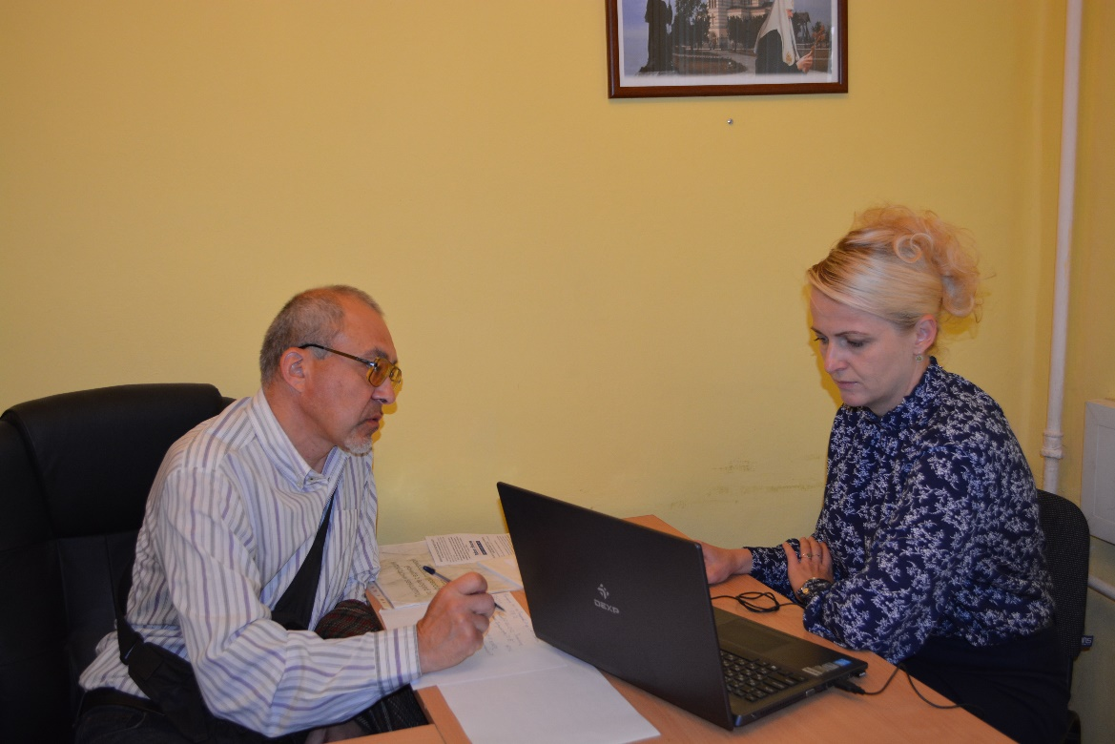
ИДЕЯ СОЗДАНИЯ
Бюро по трудоустройству граждан предпенсионного возраста, пенсионеров
и членов их семей появилась именно потому, что в последнее время все чаще работодатели подают заявки с вакансиями, рассчитанными именно на людей предпенсионного
и пенсионного возраста

Slide 4
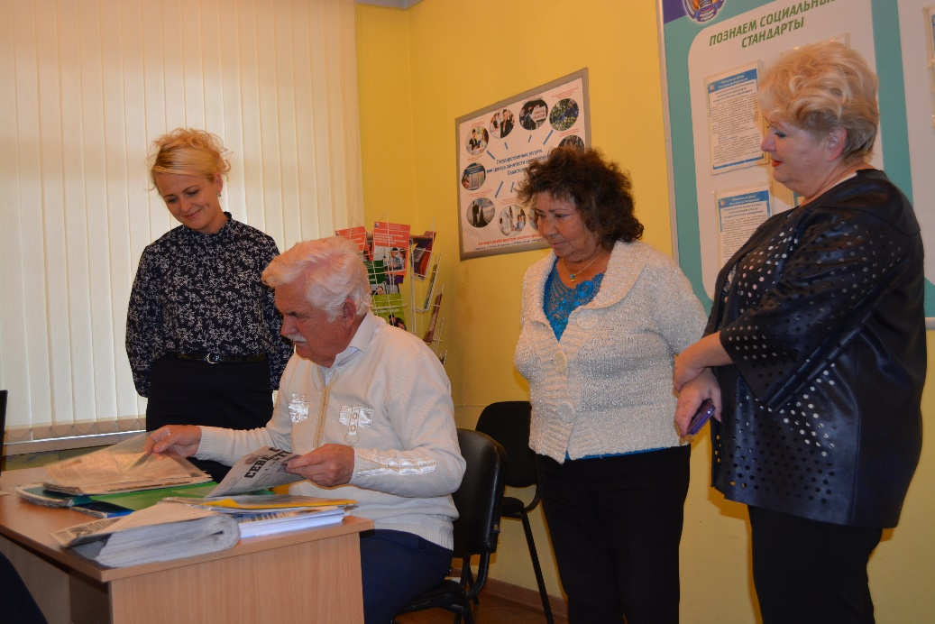
ОРГАНИЗАТОРЫ НОВОЙ СТРУКТУРЫ СТАВЯТ
ПЕРЕД СОБОЙ 5 ОСНОВНЫХ ЗАДАЧ:
осуществление общественного контроля за соблюдением трудового законодательства в учреждениях, организациях и на предприятиях города;
информирование населения о государственных
услугах Службы занятости населения;
осуществление общественного контроля
за созданием гибких условий работы для
пенсионеров, в частности, предоставление
временной работы, неполного рабочего дня,
дистанционной занятости людей старшего
поколения;
развитие института наставничества;
профобучение и дополнительное профобразование людей предпенсионного и пенсионного возраста.

Slide 5
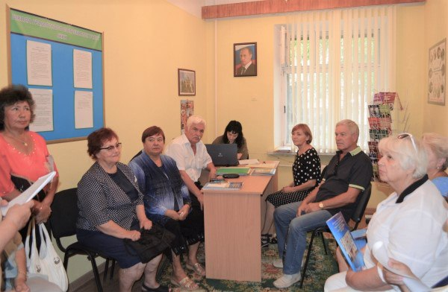
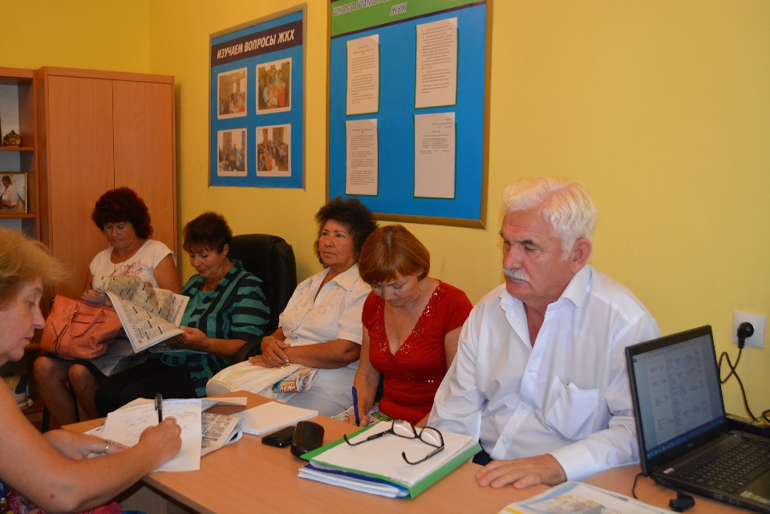
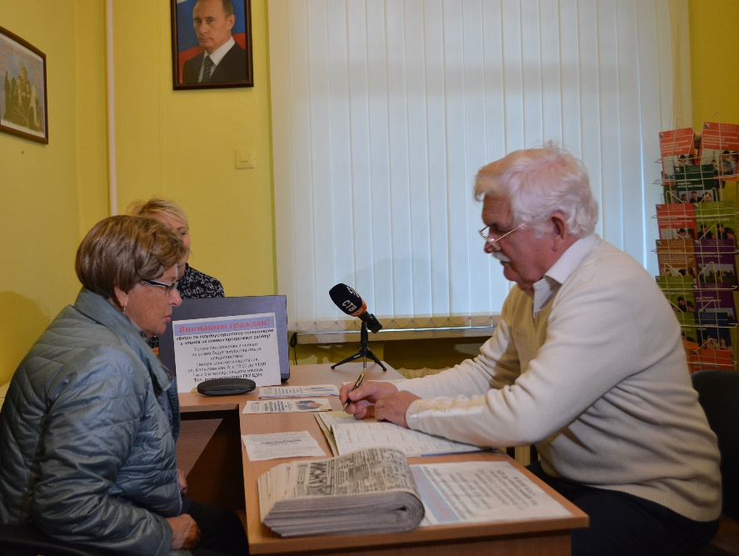
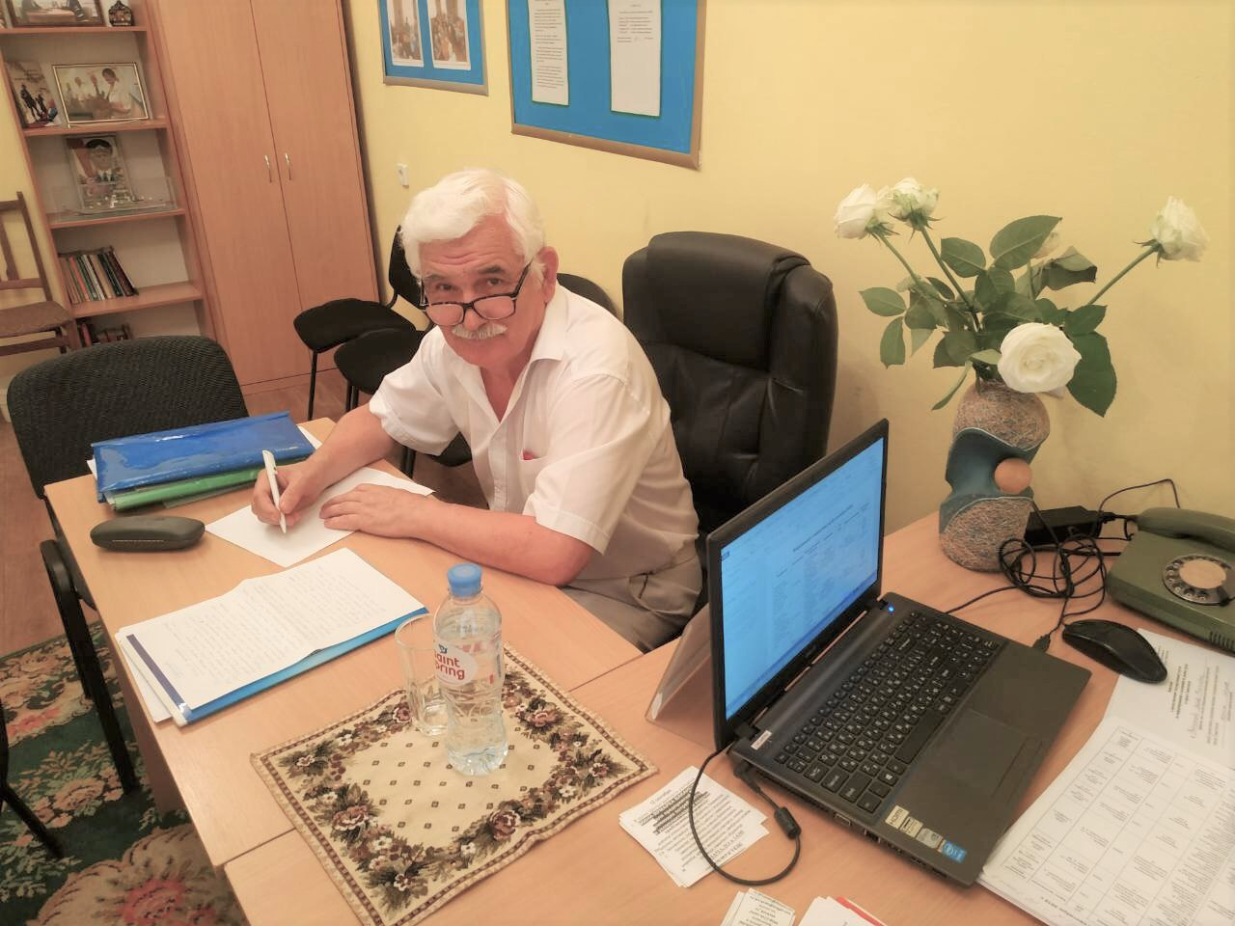
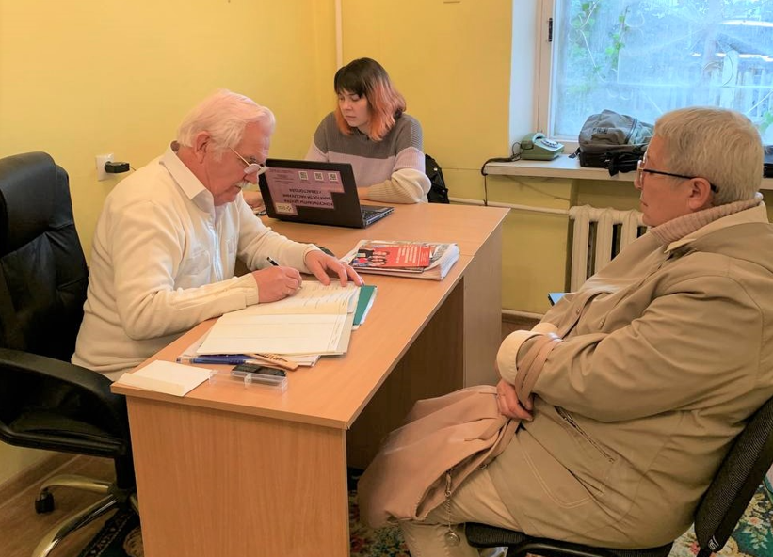

Slide 6
Сегодня существует проблема трудоустройства граждан в возрасте 50+
и демографическая ситуация в стране неизбежно приведет к изменению положения на рынке труда. Работодатели испытывают нехватку квалифицированных специалистов, пока, они могут себе позволить отказать
в приеме на работу сотруднику пенсионного возраста, то уже завтра профессиональный опыт, знания
и умения этих людей станут их самым главным капиталом
при трудоустройстве.
Чтобы эффективно отвечать на новые вызовы, работодателям следует расширить географию найма, раздвинуть возрастные рамки соискателей.

